Slide 1


TIẾNG VIỆT 4
Notes:
Kho ppt Phan Linh_0916604268
Mời thầy cô liên hệ chính chủ sản phẩm để được em hỗ trợ và đồng hành nhé!

Slide 2
KHỞI ĐỘNG
Notes:
Hoạt động khởi động ngoài lồng ghép kiến thức thì còn để dẫn dắt HS vào bài mới, đặc biệt là để tạo tâm thế thoải mái, vui vẻ cho HS khi bắt đầu học nên thầy cô đừng quá nặng nề về kiến thức mà hãy làm sao để HS hào hứng bước vào tiết học nhé!
GV linh động vì HS cần nhiều thời gian để viết bài

Slide 3
TRƯỜNG tiểu học QUANG TRUNG
VIẾT
TÌM HIỂU CÁCH VIẾT BÀI VĂN MIÊU TẢ CÂY CỐI
Giáo viên : Trịnh Thị Mơ
Trang 83

Slide 4
1. Đọc vài văn dưới đây và thực hiện yêu cầu.
Cây sim
Cây sim chắc là có họ với cây mua, chúng đều mọc ở vùng trung du, trên những mảnh đất cằn cỗi.
Nếu hoa mua có màu tím hồng thì hoa sim tím nhạt, phơn phớt như má con gái. Tuy nó không thơm nhưng lại tươi non như một niềm vui cứ lan toả làm cho sườn đồi sỏi đá cũng thêm đáng yêu, đáng mến.
Quả sim giống hệt một con trâu mộng tí hon, béo tròn múp míp, còn nguyên cả lông tơ, chỉ thiếu chiếc khoáy. Cái sừng trâu là cái tai quả, nó chính là đài hoa đã già. Con trâu mộng ấy chỉ bằng đốt ngón tay, ngọt lịm và có dư vị một chút chan chát. Ăn sim xong, cả môi, cả lưỡi, cả răng ta đều tím. Chắc khi hoa sim tàn đi làm quả, màu tím đọng lại từng tí một, thành thứ mật ngọt tím thẫm ấy. Cả nắng gió trên đồi, cả mưa cũng không chịu tan đi, cứ tích luỹ lại, thành ra màu tím không giống bất cứ một thứ màu tím của quả vườn nào.
Đi chơi trên đồi, leo dốc này vượt dốc khác, tìm thấy bụi sim, hải quả chín mà ăn, đúng là bắt được thứ của trời cho, đầy ngon lành, hứng thú, về nhà vẫn còn nhớ mãi.
(Theo Băng Sơn)

Slide 5
1. Đọc vài văn dưới đây và thực hiện yêu cầu.
a. Tìm phần mở bài, thân bài, kết bài của bài văn trên.
b. Mở bài giới thiệu những gì về cây sim?

Slide 6
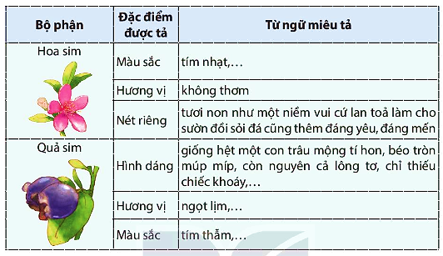
1. Đọc vài văn dưới đây và thực hiện yêu cầu.
c. Cây sim được miêu tả như thế nào ở phần thân bài?
d. Phần kết bài nói về điều gì? Tình cảm của người viết đối với cây sim được thể hiện qua chi tiết nào?

Slide 7
1. a. Tìm phần mở bài, thân bài, kết bài của bài văn trên.
Cây sim
Cây sim chắc là có họ với cây mua, chúng đều mọc ở vùng trung du, trên những mảnh đất cằn cỗi.
Nếu hoa mua có màu tím hồng thì hoa sim tím nhạt, phơn phớt như má con gái. Tuy nó không thơm nhưng lại tươi non như một niềm vui cứ lan toả làm cho sườn đồi sỏi đá cũng thêm đáng yêu, đáng mến.
Quả sim giống hệt một con trâu mộng tí hon, béo tròn múp míp, còn nguyên cả lông tơ, chỉ thiếu chiếc khoáy. Cái sừng trâu là cái tai quả, nó chính là đài hoa đã già. Con trâu mộng ấy chỉ bằng đốt ngón tay, ngọt lịm và có dư vị một chút chan chát. Ăn sim xong, cả môi, cả lưỡi, cả răng ta đều tím. Chắc khi hoa sim tàn đi làm quả, màu tím đọng lại từng tí một, thành thứ mật ngọt tím thẫm ấy. Cả nắng gió trên đồi, cả mưa cũng không chịu tan đi, cứ tích luỹ lại, thành ra màu tím không giống bất cứ một thứ màu tím của quả vườn nào.
Đi chơi trên đồi, leo dốc này vượt dốc khác, tìm thấy bụi sim, hải quả chín mà ăn, đúng là bắt được thứ của trời cho, đầy ngon lành, hứng thú, về nhà vẫn còn nhớ mãi.
(Theo Băng Sơn)

Slide 8
Cây sim
Cây sim chắc là có họ với cây mua, chúng đều mọc ở vùng trung du, trên những mảnh đất cằn cỗi.
Nếu hoa mua có màu tím hồng thì hoa sim tím nhạt, phơn phớt như má con gái. Tuy nó không thơm nhưng lại tươi non như một niềm vui cứ lan toả làm cho sườn đồi sỏi đá cũng thêm đáng yêu, đáng mến.
Quả sim giống hệt một con trâu mộng tí hon, béo tròn múp míp, còn nguyên cả lông tơ, chỉ thiếu chiếc khoáy. Cái sừng trâu là cái tai quả, nó chính là đài hoa đã già. Con trâu mộng ấy chỉ bằng đốt ngón tay, ngọt lịm và có dư vị một chút chan chát. Ăn sim xong, cả môi, cả lưỡi, cả răng ta đều tím. Chắc khi hoa sim tàn đi làm quả, màu tím đọng lại từng tí một, thành thứ mật ngọt tím thẫm ấy. Cả nắng gió trên đồi, cả mưa cũng không chịu tan đi, cứ tích luỹ lại, thành ra màu tím không giống bất cứ một thứ màu tím của quả vườn nào.
Đi chơi trên đồi, leo dốc này vượt dốc khác, tìm thấy bụi sim, hải quả chín mà ăn, đúng là bắt được thứ của trời cho, đầy ngon lành, hứng thú, về nhà vẫn còn nhớ mãi.
(Theo Băng Sơn)
Mở bài
Thân bài
Kết bài

Slide 9
Cây sim chắc là có họ với cây mua, chúng đều mọc ở vùng trung du, trên những mảnh đất cằn cỗi.
Mở bài
b. Mở bài giới thiệu những gì về cây sim?
Mở bài tác giả giới thiệu:
Tên cây
Nơi sinh sống
Loài cây có họ gần

Slide 10
c. Cây sim được miêu tả như thế nào ở phần thân bài?
Bộ phận | Đặc điểm được tả | Từ ngữ miêu tả
Hoa sim | Màu sắc | tím nhạt, phơn phớt như má con gái
 | Hương vị | không thơm
 | Nét riêng | tươi non như một niềm vui cứ lan toả làm cho sườn đồi sỏi đá cũng thêm đáng yêu, đáng mến
Quả sim | Hình dáng | - giống hệt một con trâu mộng tí hon, béo tròn múp míp, còn nguyên cả lông tơ, chỉ thiếu chiếc khoáy; dừng trâu là cái tai quả (là đài hoa đã già) - chỉ bằng đốt ngon tay
 | Hương vị | ngọt lịm và có sự vị một chút chan chat, mật ngọt
 | Màu sắc | tím thẫm, màu tím không giống bất cứ một màu tím của quả vườn nào
Notes:
Gợi ý

Slide 11
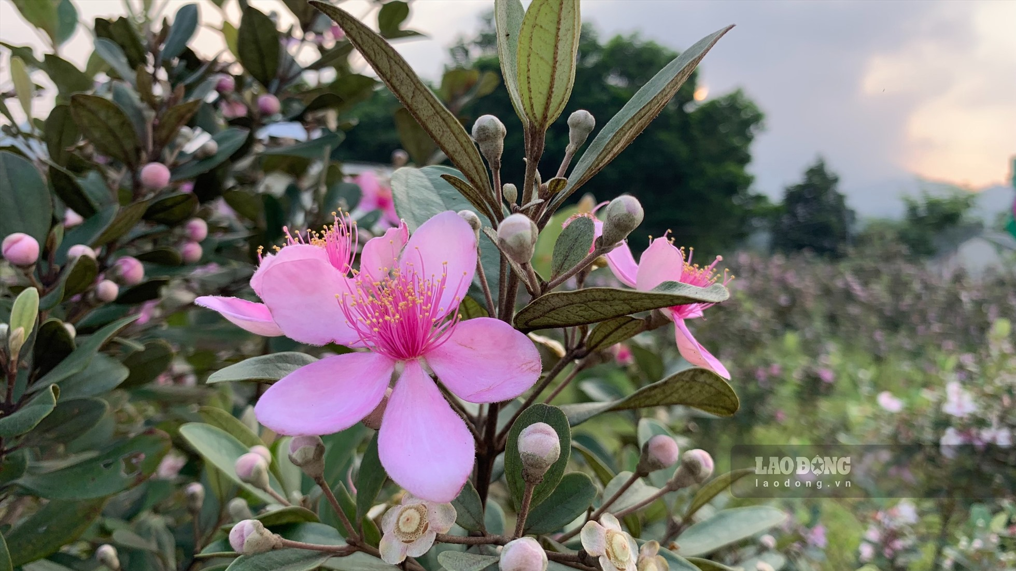

Slide 12
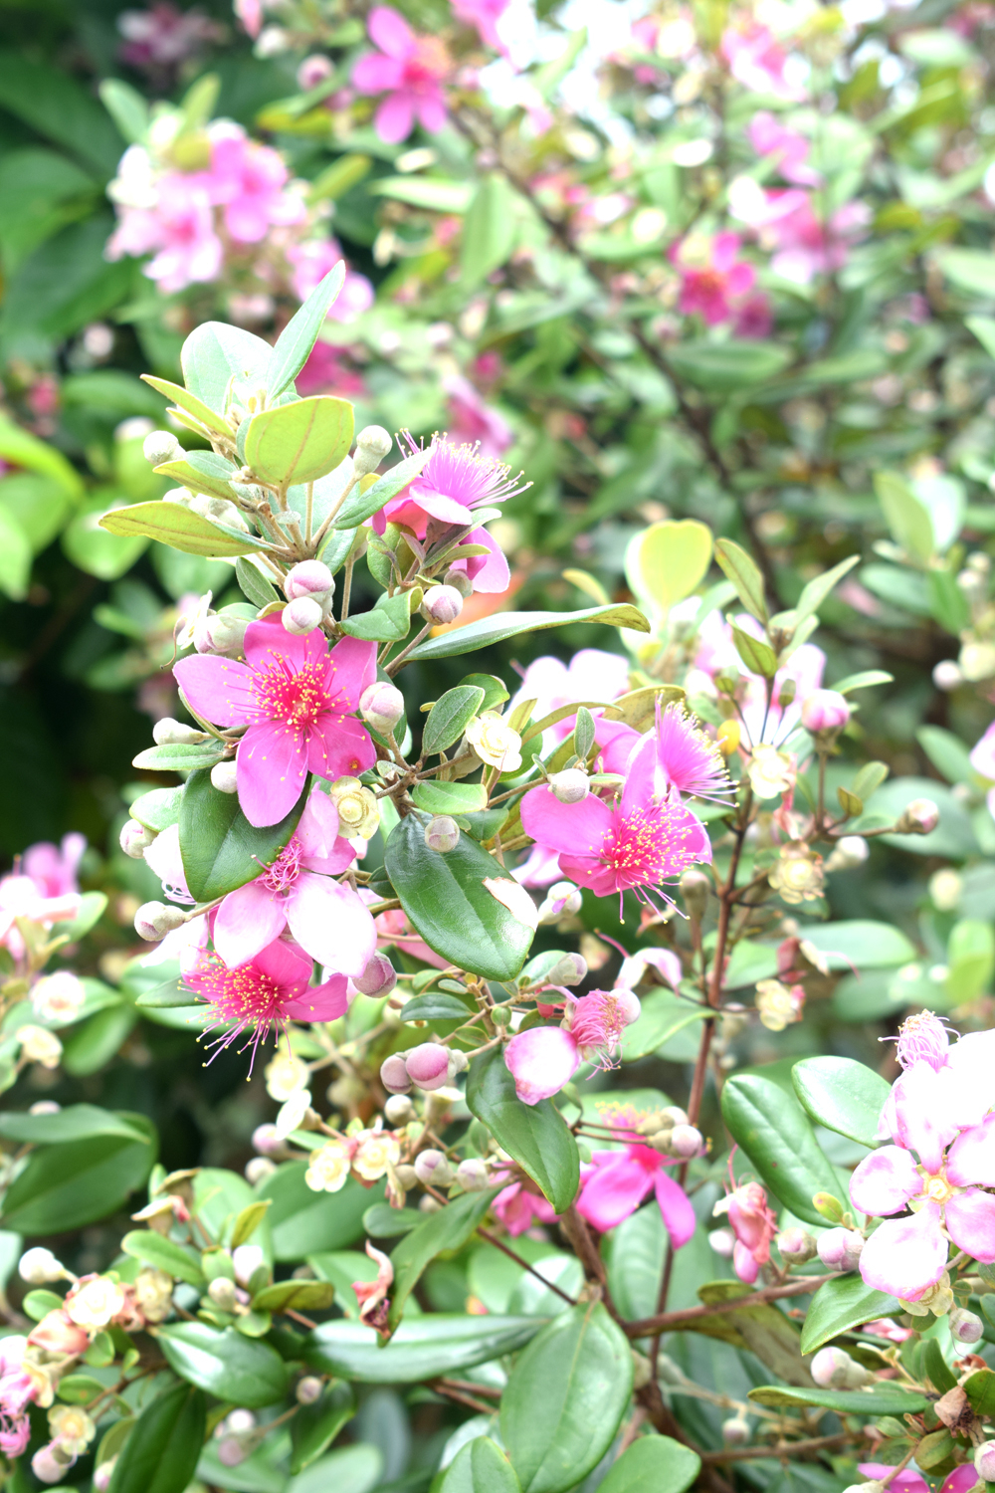
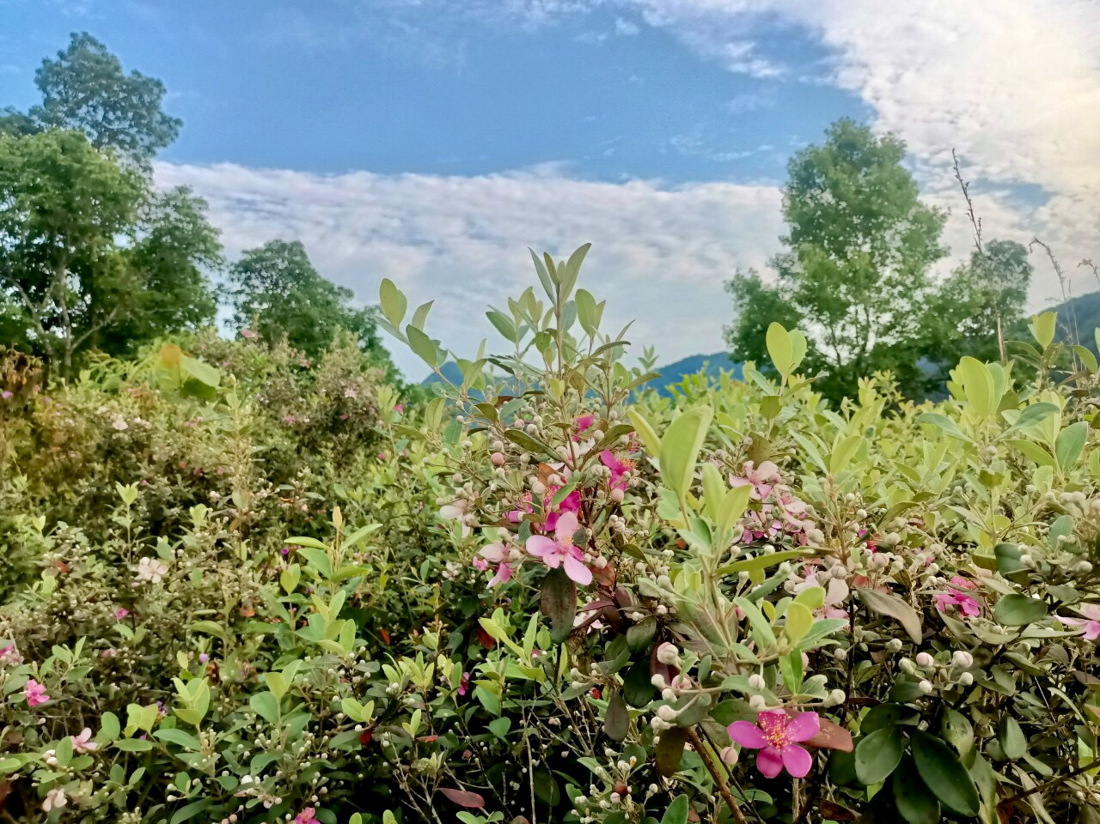

Slide 13
Đi chơi trên đồi, leo dốc này vượt dốc khác, tìm thấy bụi sim, hải quả chín mà ăn, đúng là bắt được thứ của trời cho, đầy ngon lành, hứng thú, về nhà vẫn còn nhớ mãi.
Kết bài
d. Phần kết bài nói về điều gì? Tình cảm của người viết đối với cây sim được thể hiện qua chi tiết nào?
Cây sim đã trở thành niềm thương, nối nhớ trong lòng bao người.

Slide 14
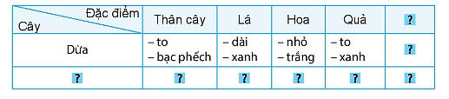
2. Trao đổi về cách viết bài văn miêu tả cây cối.
Gợi ý:
- Bài văn có mấy phần? Nội dung chính của mỗi phần là gì?
- Có thể miêu tả cây cối theo trình tự nào ?
- Những từ ngữ nào có thể dùng để tả các bộ phận của cây?
Notes:
Cái này HS tự trả lời theo ý tưởng của mình

Slide 15
2. Trao đổi về cách viết bài văn miêu tả cây cối.
Mở bài: giới thiệu cây.
Bố cục bài văn miêu tả cây cối:
Thân bài: tả đặc điểm các bộ phận của cây.
Kết bài: nêu ấn tượng đặc biệt của mình về cây hoặc tình cảm với cây.
Notes:
Cái này HS tự trả lời theo ý tưởng của mình

Slide 16
2. Trao đổi về cách viết bài văn miêu tả cây cối.
Lưu ý:
Trước khi viết bài văn miêu tả, cần quan sát cây (nếu có thể) để nhận biết các đặc điểm nổi bật của cây.
Khi viết, nên sử dụng các từ ngữ chỉ đặc điểm, biện pháp so sánh, nhận hoá,…
Bài văn tả cây cối nên có những từ ngữ, câu văn bộc lộ rõ tình cảm, cảm xúc của người viết đối với cây.
Notes:
Cái này HS tự trả lời theo ý tưởng của mình

Slide 17
VẬN DỤNG
Nhiệm vụ học tập ở nhà:
Tìm đọc những đoạn văn miêu tả cây cối. Ghi lại câu văn hay mà em muốn học tập.

Slide 18
DẶN DÒ

